Slide 1

শুভেচ্ছা স্বাগতম

Slide 2
পরিচিতি
মোঃ আবূল কাশেম
সহকারী শিক্ষক
চকভারুনিয়া মাদ্রাসা
জয়পুরহাট সদর।

Slide 3

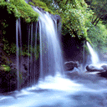
শ্রেণী- ৬ষ্ট
বিষয় – তথ্য ও যোগাযোগ প্রযুক্তি
সময় – ৪০ মিনিট
ICT

Slide 4
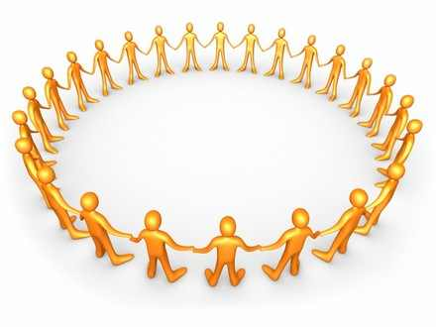

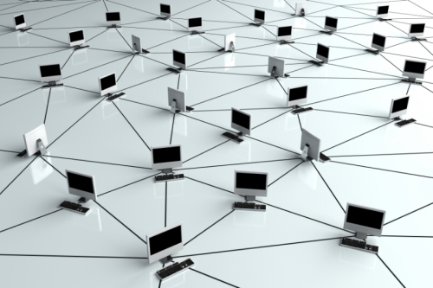
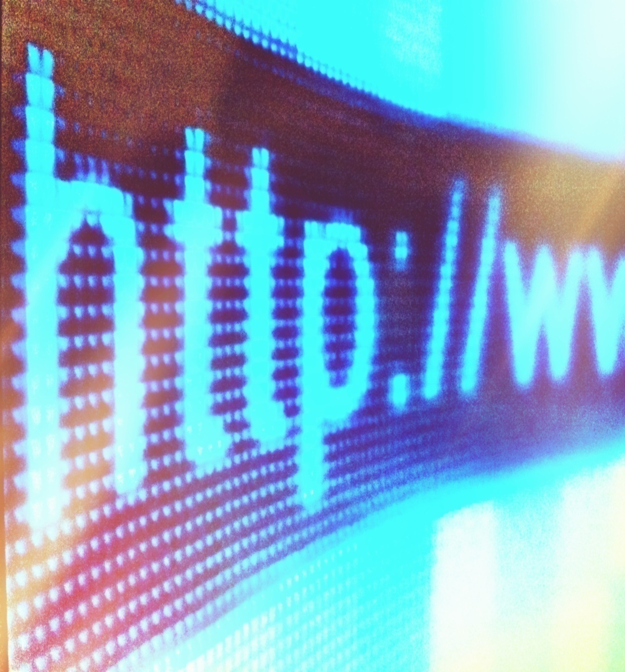
ছবি চারটির মধ্যে কি মিল লক্ষ্য করা যায়?

Slide 5



ইন্টারনেট
পরিচিতি

Slide 6
শিখনফল
Internet কি তা বলতে পারবে?
Internet শব্দের উৎপত্তি লিখতে পারবে।
Internet এর ব্যবহারের সুবিধা বর্ণনা করতে পারবে।

Slide 7
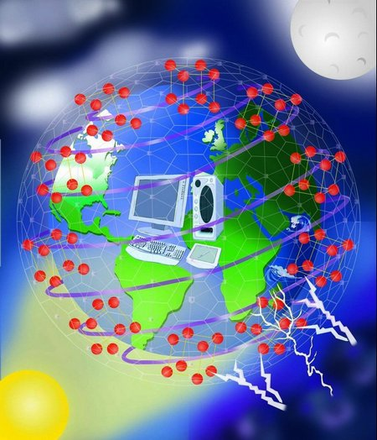


কম্পিউটারে ইন্টানেট সংযোগ
পৃথিবী
জাল
ইন্টারনেট শব্দটা এসেছে interconnected Network কথা থেকে। প্রথম শব্দ Interconnected এর Inter ২য় শব্দ Network এর Net মিলে হয়েছে Internet. ।

Slide 8
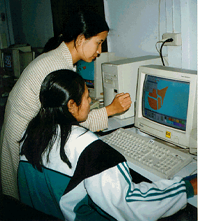
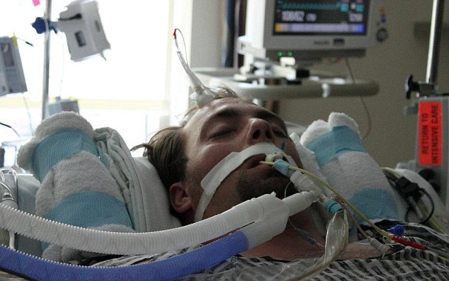
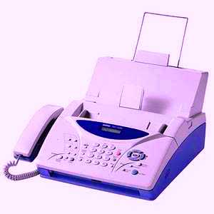
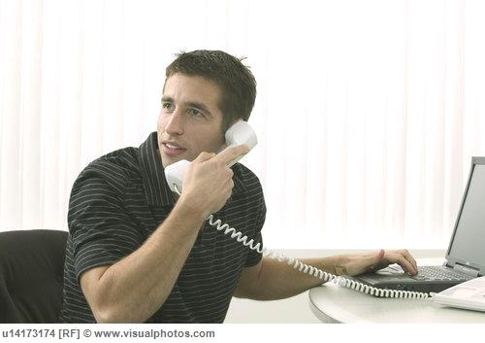

Slide 9


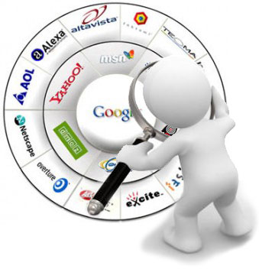

উপরে যে ছবিগুলো দেখা এইগুলো হচ্ছে সার্চইঞ্জিন ।
এই সার্চইঞ্জিনে ,ebook অথবা doctor with man এর নাম লিখে দিলে চোখের সামনে সবকিছু খুলে যায়।
এখান থেকে বিভিন্ন প্রকার র্দশনীয় স্থান দেখা যায়,বই ডাউনলোড করা যায়,ডাক্তার রুগীর সেবা করছে ।যেমনঃ

Slide 10



দলীয় কাজ
শিক্ষার ক্ষেত্রে ইন্টারনেট
কিভাবে কাজে লাগানো যায়
ব্যাখ্যা কর।

Slide 11
মূল্যায়ন
একক কাজ
Internet কী?
জোড়ায় কাজ
ইন্টারনেট ব্যবহারের
তিনটি সুবিধা লিখ।

Slide 12
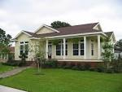
বাড়ীর কাজ
৬ষ্ট শ্রেণীর কম্পিউটার শিক্ষিকা রানু আপা। তিনি ছাত্রীদের মাঝে ইন্টারনেট বিষয়ে কৌতুহল সৃষ্টির জন্য বললেন “ তোমার একটি বাড়ীর সাথে ওয়েব সাইটের মিল বের করে আমাকে দেখাও”। তিনি তাদেরকে হাত কলমে দেখানোর জন্য কম্পিউটার ল্যাবে গেলেন। সেখানে তিনি বিভিন্ন জা্তীয় দৈনিক বাংলা উইকিপিডিয়া, সার্চ ইঞ্জিন ইত্যাদি বিষয়ক ওয়েব সাইটের ব্যবহার নিয়ে আলোচনা করলেন।
ক. Internet কি ?
খ. Internet শব্দের উৎপত্তি লেখ ।
গ . ইন্টারনেটে ওয়েব সাইট দেখার জন্য কী করতে হবে ?
ঘ . ইন্টারনেটে নিজে নিজে তথ্য খুঁজতে গেলে গোলক ধাঁধাঁয়
পড়তে পার – বিশ্লেষণ কর।

Slide 13

ধন্যবাদ

